Slide 1
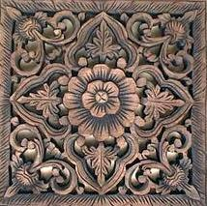
Різьблення як технологія оздоблення. Деревина придатна для різьблення. Інструменти для різьблення
7 клас

Slide 2
Види художнього різьблення
Різьблення по дереву є одним з найдавніших видів художньої обробки деревини. Протягом багатьох століть і навіть тисячоліть людина оздоблювала свої помешкання різьбленими виробами: посудом, меблями, іншими речами домашнього вжитку.
Геометричне
Контурне
Плоскорельєфне
Рельєфне
Об'ємне
Домове

Slide 3
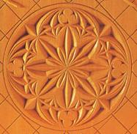
Геометричне
В основі геометричного художнього різьблення по дереву лежить використання різних геометричних форм і фігур , які в сукупності утворюють складні орнаменти та візерунки . Основною відмінною особливістю геометричного різьблення по дереву є простота його втілення.

Slide 4
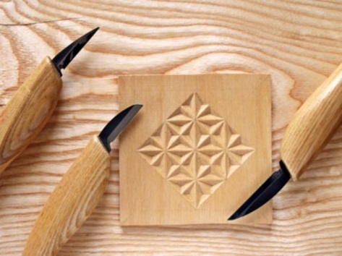
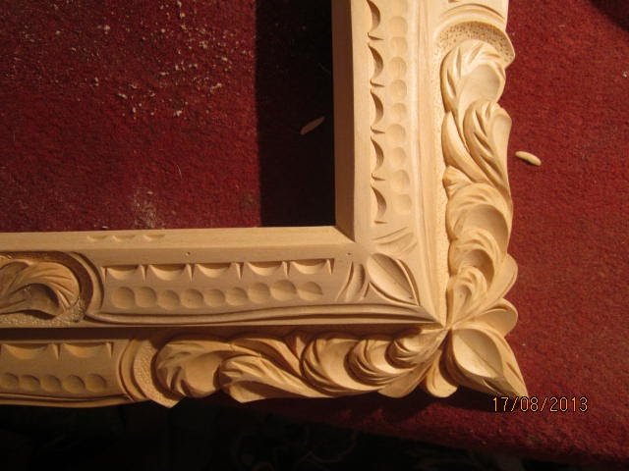
Технологічні особливості геометричного різьблення
Геометричне різьблення – одне з найдавніших видів різьблення по дереву. Воно виконується у вигляді виїмок, які мають форми геометричних фігур (трикутника, чотирикутника, круга) і утворюють на поверхні узор із цих елементів..

Slide 5
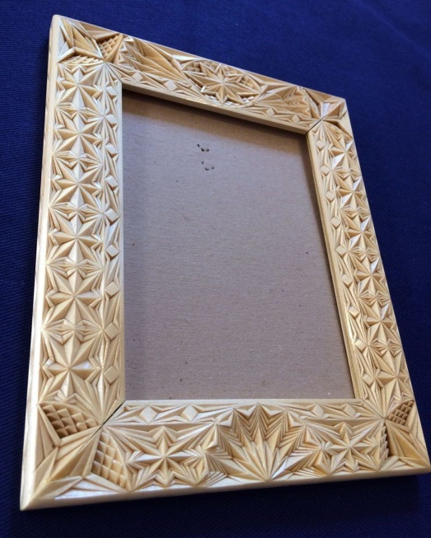
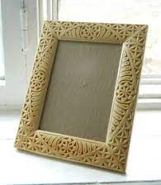
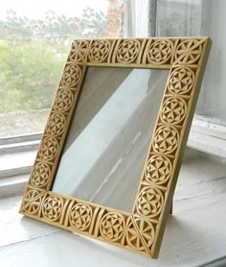
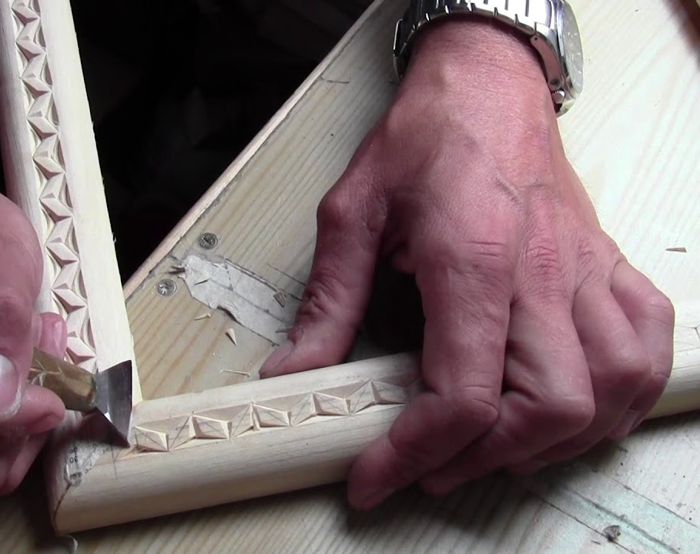
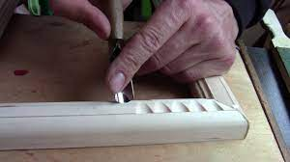
Геометричне різьблення

Slide 6
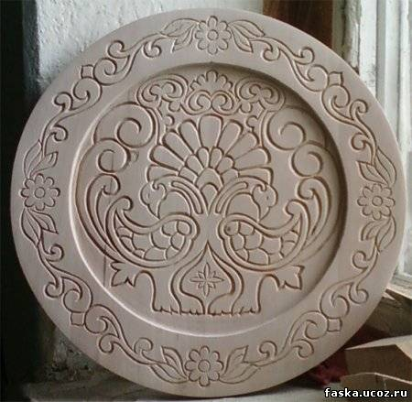
Контурне
Цей вид художнього різьблення по дереву характеризується контурним відображенням різних фігур на поверхні дерев'яного виробу .
Контури на дерев'яному виробі при художньому різьбленні по дереву позначаються за допомогою різної товщини і глибини вирізних ліній.
Основними мотивами цього виду художнього різьблення по дереву є різні рослинні мотиви , зображення тварин і людей.

Slide 7
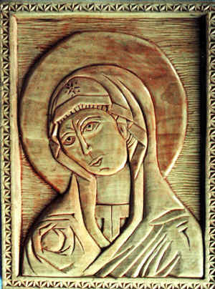
Плоскорельєфне
Плоскорельєфне художнє різьблення по дереву характеризується в першу чергу невисоким рівнем рельєфу.

Slide 8
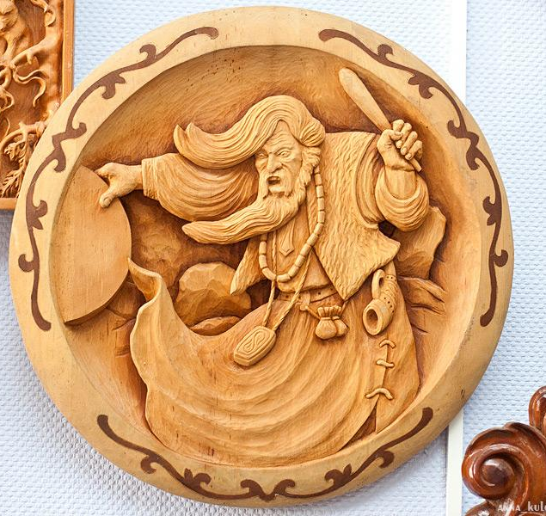
Рельєфне
Рельєфне художнє різьблення в порівнянні з плоскорельєфним відрізняється , більш високим рельєфом візерунка.
Цей вид різьблення відрізняється повною відсутністю плоскої поверхні - всі елементи тут різної висоти.
Застосовують рельєфне різьблення зазвичай для прикраси меблів, стін, дверей або різного дерев'яного обладнання.

Slide 9
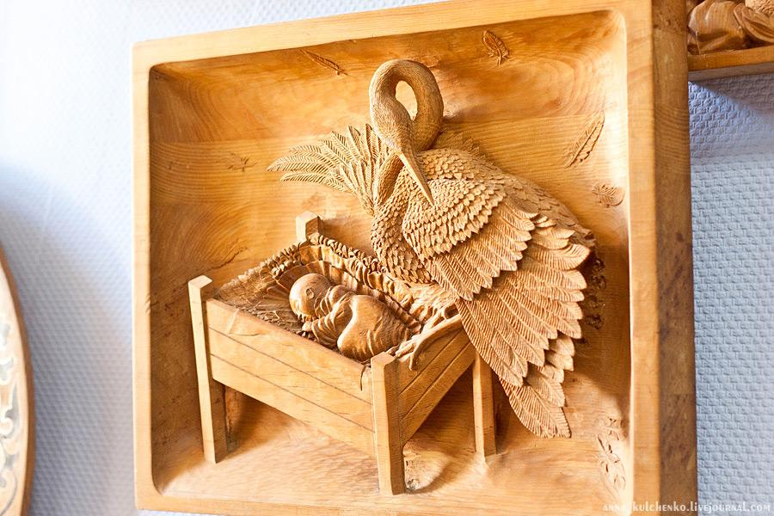

Slide 10
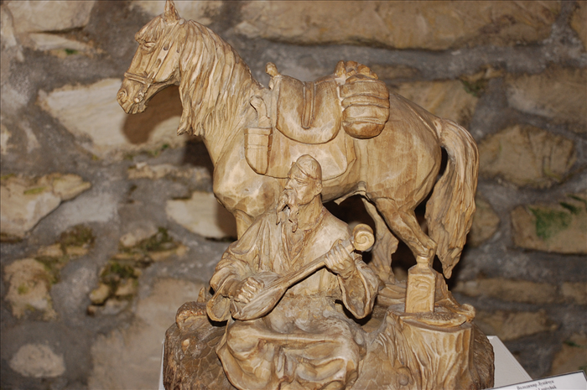
Об’ємне
Рельєфний малюнок повністю або частково відділяється від фону, утворюючи об'ємну скульптуру. До даного виду різьблення по дереву відносяться різьблені іграшки і дерев'яні мініатюріа скульптури.

Slide 11
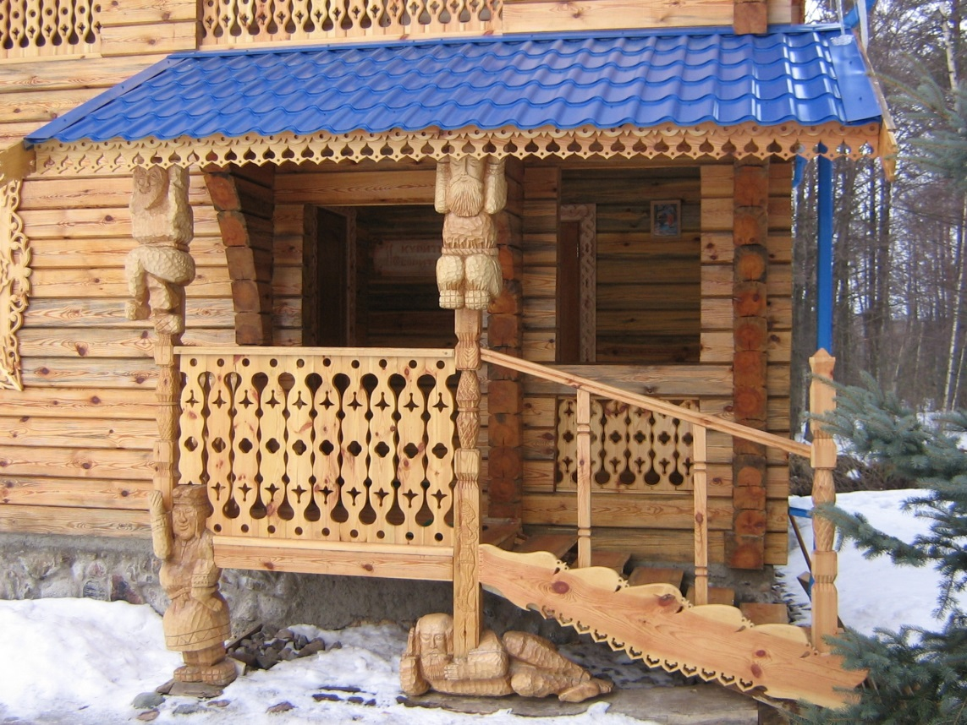
Домове
Найчастіше для цього різьблення застосовують дерево хвойних порід і використовується вона в основному для прикраси різних дерев'яних будівель . Вважається, що традиція прикрашати оселі різьбленням перейшла з дерев'яних кораблів і тому домове різьблення часто називають корабельним
Домове різьблення по техніці виконання буває прорізне , рельєфне і об'ємне.

Slide 12
Деревина для різьблення
Для різьблення краще підходить деревина листяних порід:
липа, осика, вільха, береза, клен, дуб.

Slide 13
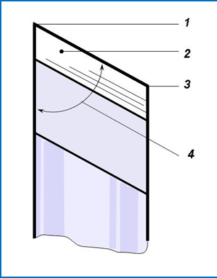
Інструменти для виконання геометричного різьблення
Косий ніж (стамеска косячок, або ще називають різаком). Це основний інструмент для виконання геометричного різьблення.
Напівкруглі стамески з різним радіусом кривизни застосовуються для вирізування напівкруглих ямок.
Різальна частина косячка
1 - носок
2 - лезо
3 - п’ятка різця
4 - кут скоса 60…70̊

Slide 14
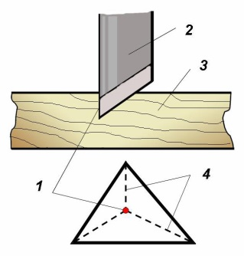
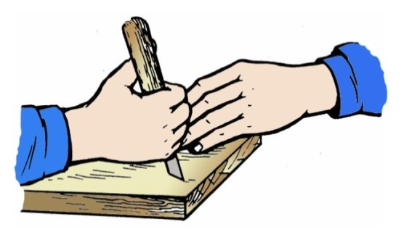
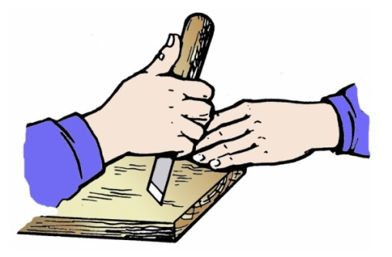
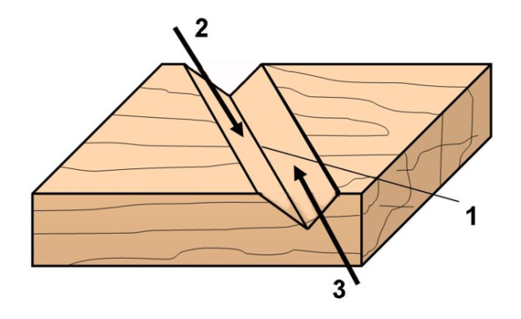
Прийоми виконання основних елементів різьблення
Цей елемент має такий самий вигляд і послідовність виконання, як і в техніці контурного різьблення.
Лінії

Slide 15
Послідовність виконання роботи
1.Перенесення малюнка на виріб через копірку.
2.Геометричне різьблення виконують на чистих, добре виструганих та відшліфованих дошках м'яких і твердих порід деревини (липа, верба, вільха, каштан).
3. Косий ніж (різак) тримають чотирма пальцями, а великий палець має впиратися у ручку різака, або лежати на верхній частині різака.
4.Робоче положення різака може бути «до себе» і «від себе». Рука повинна лежати на дощечці для контролю за рухом різця. При рухові «від себе», інколи, допомагають великим пальцем лівої руки.
При обробці деревини різанням слід додержувати двох основних правил:
1. Різати потрібно за волокном, щоб зрізані кінчики волоком притискати різцем, а не рухатися проти них. Різ буде чистим.
2. Якщо елемент розташований таким чином, що його необхідно зрізувати вздовж волокон, то його зрізують найпершим, щоб не сколоти його.

Slide 16
Послідовність виконання роботи
1.Перенесення малюнка на виріб через копірку.
2.Геометричне різьблення виконують на чистих, добре виструганих та відшліфованих дошках м'яких і твердих порід деревини (липа, верба, вільха, каштан).
3. Косий ніж (різак) тримають чотирма пальцями, а великий палець має впиратися у ручку різака, або лежати на верхній частині різака.
4.Робоче положення різака може бути «до себе» і «від себе». Рука повинна лежати на дощечці для контролю за рухом різця. При рухові «від себе» ,інколи, допомагають великим пальцем лівої руки.
5. При обробці деревини різанням слід додержувати двох основних правил:
1. Різати потрібно за волокном, щоб зрізані кінчики волоком притискати різцем, а не рухатися порти них. Різ буде чистим.
2. Якщо елемент розташований таким чином, що його необхідно зрізувати вздовж волокон, то його зрізують найпершим, щоб не сколоти його.

Slide 17
Практична робота
Виконання технологічних операцій відповідно до обраного виробу та технології його виготовлення.
Дотримання правил безпечної праці та організації робочого місця.
Пропоную для роботи рамку з картону.
Рамки своїми руками https://www.youtube.com/watch?v=mfkPC-L9n7o

Slide 18
Домашнє завдання
Підготувати рамку для оздоблення.
Зворотній зв’язок:
освітня платформа Human або ел. пошта valentinakapusta55@gmail.com

Slide 19
Використані джерела
https://thepresentation.ru/mhk/hudozhn%D1%94-r%D1%96zblennya-po-derevu/download
https://www.youtube.com/watch?v=mfkPC-L9n7o

